Slide 1
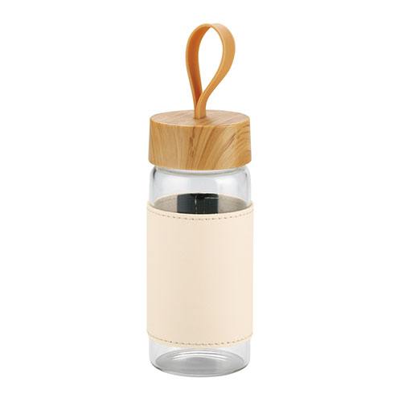
【提案書】
ウッドスタイル耐熱ガラスボトル（カバー付き）
特徴
アイボリーとグレージュの2色から選べるカバー付きの耐熱ガラスボトルです。色や匂いがつきにくくガラス製と、ウッド調にはストラップも付いており、おしゃれに持ち運び可能です。
納期
納期スペース
仕様
カラー展開：アイボリー、グレージュ
素材：ボトル：ホウケイ酸ガラス、ポリプロピレン、ABS樹脂、シリコーンゴムカバー：ポリ塩化ビニル
サイズ：ボトル：φ60×148mm 箱サイズ170×70×70mm
包装：化粧箱入
備考：名入れ可能、容量：250ml ※手作りの為、形、容量・重量等に多少の個体差が生じる場合があります。 ※蓋の木目柄は写真と出方が異なる場合があります。
お見積
お見積りスペース

